Slide 1
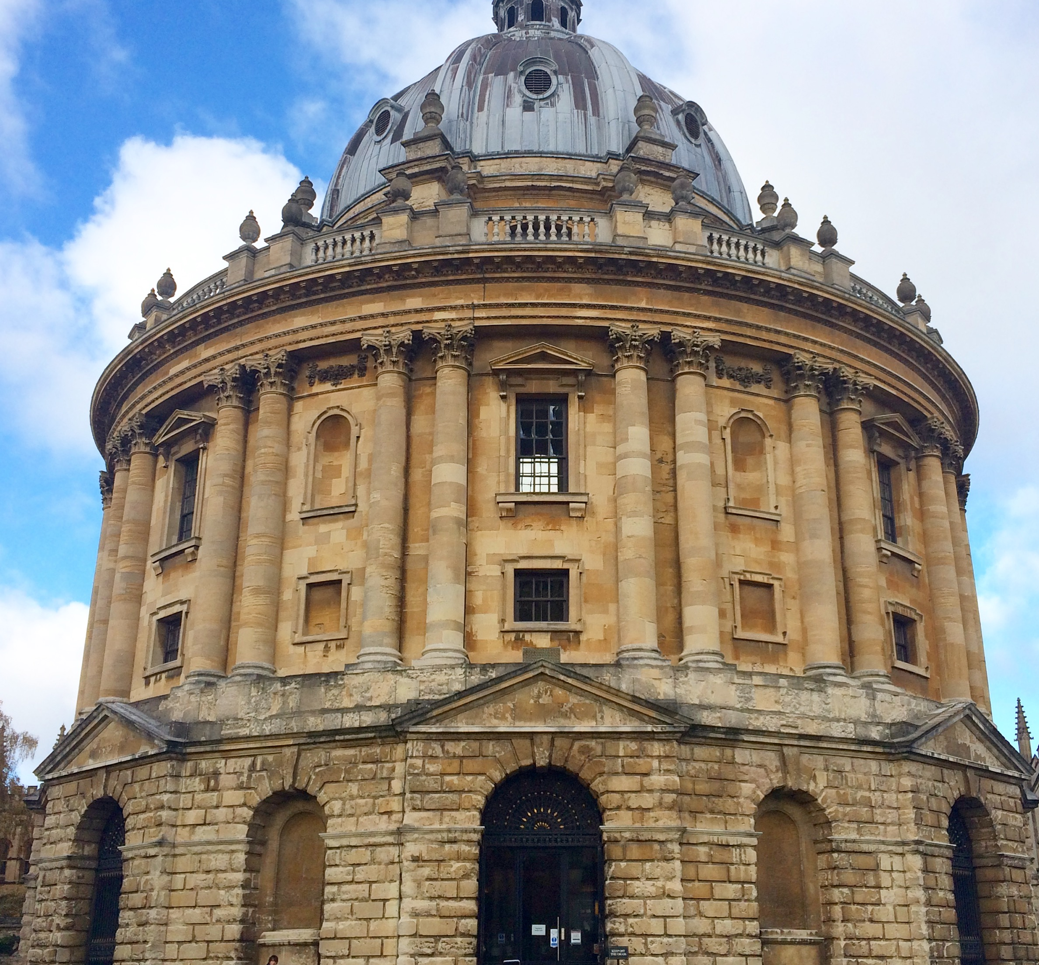
Mit Niclas EEG Daten in Oxford

Slide 2

„
Sind Schlaganfallpatienten generell in der Lage, NF-MIT zu machen?
Gibt es Unterschiede in der Neurofeedback-Performance und Fähigkeit zur Bewegungsvorstellung zwischen der gesunden und betroffenen Seite?
Wie sieht es mit Lateralitätsunterschieden bei Gesunden aus?
Gibt es Lateralitätsunterschiede bei Patienten?
„

Slide 3

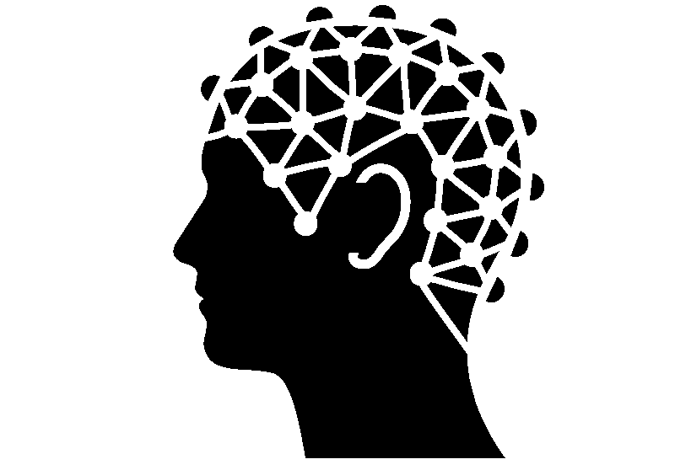


EEG
LLT
Stimuli
4 Extremitäten (4)
Vorder- Rückseite (2)
Gedreht
x-Achse: 0°, 60°, 300° (3)
z-Achse: 60°-Schritte (6)
4*2*3*6 =
→ 144 Stimuli (96 used)
24 Kanal Wireless
Motor layout
sRate 500 Hz in OpenVibe

Slide 4
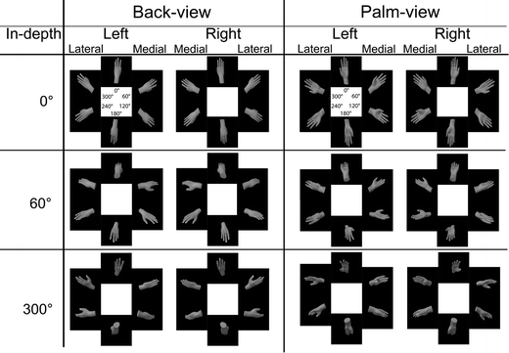

Slide 5

EEG
LLT
Stimuli
4 Extremitäten (4)
Vorder- Rückseite (2)
Gedreht
x-Achse: 0°, 60°, 300° (3)
z-Achse: 60°-Schritte (6)
4*2*3*6 =
→ 144 Stimuli (96 used)
24 Kanal Wireless
Motor layout
sRate 500 Hz in OpenVibe
“LINKS”
1 s
Max. 7 s //
Buttonpress

Slide 6
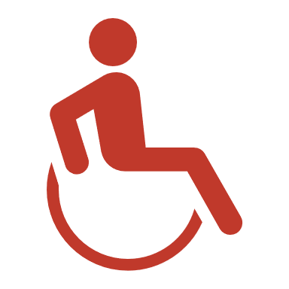


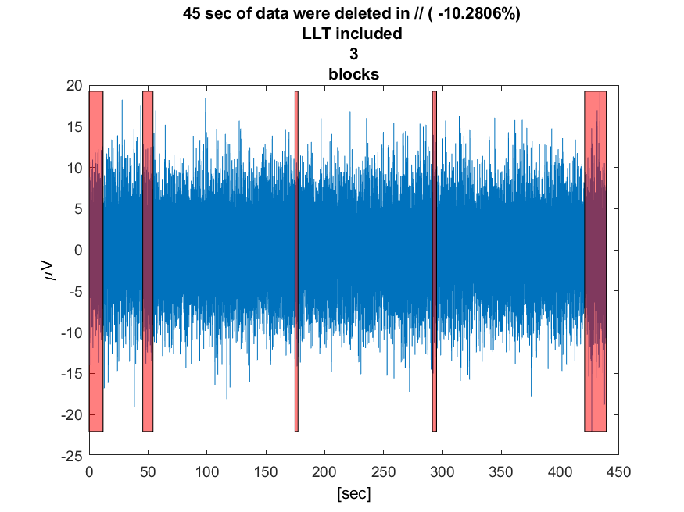
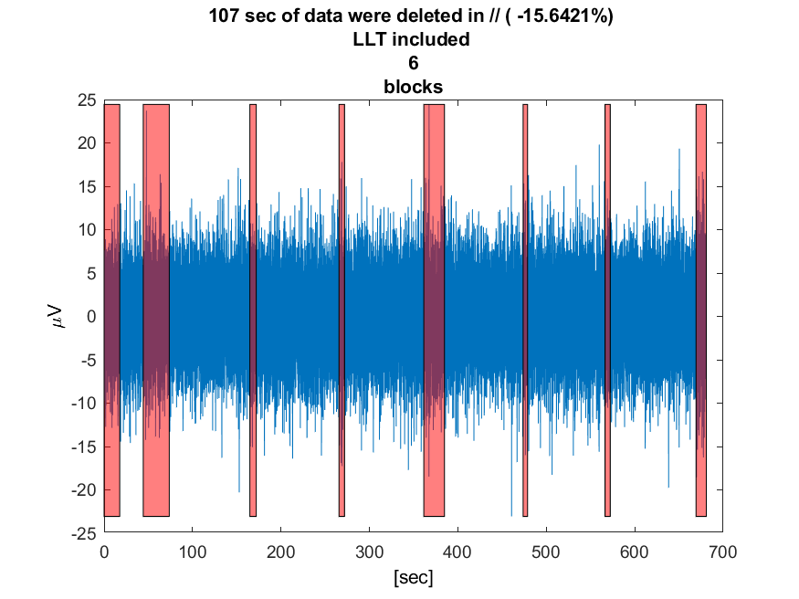
N | 20 (23) | 20 (22) | 22 (25)
Number of trials | 10 + 96 = 106 | 10 + 2*96 = 202 | 10 + 2*96 = 202
Stimuli | Alle *1 (+ 10 ind. Training) | Alle *2 (+ 10 ind. Training) | Alle *2 (+ 10 ind. Training)

Slide 7

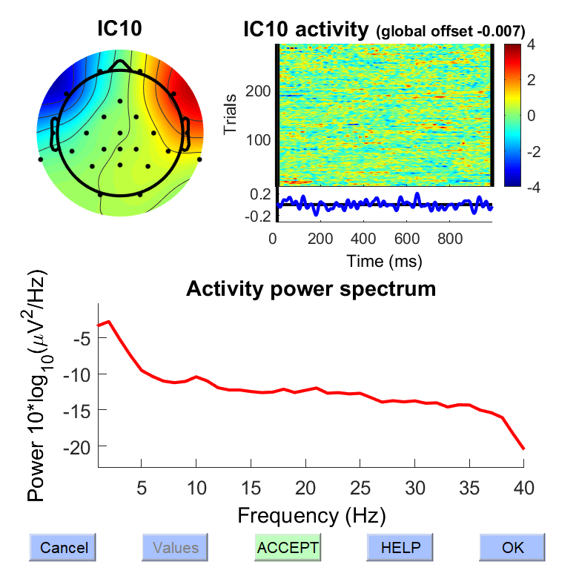
Preprocessing
ICA
1-40 Hz gefiltert
Interblock-EEG gelöscht
Eyecatch + Catha
Konsistente Auswahl (Katalog)
Epochiert -1 bis 2 Sekunden
8-30 Hz gefiltert

Slide 8
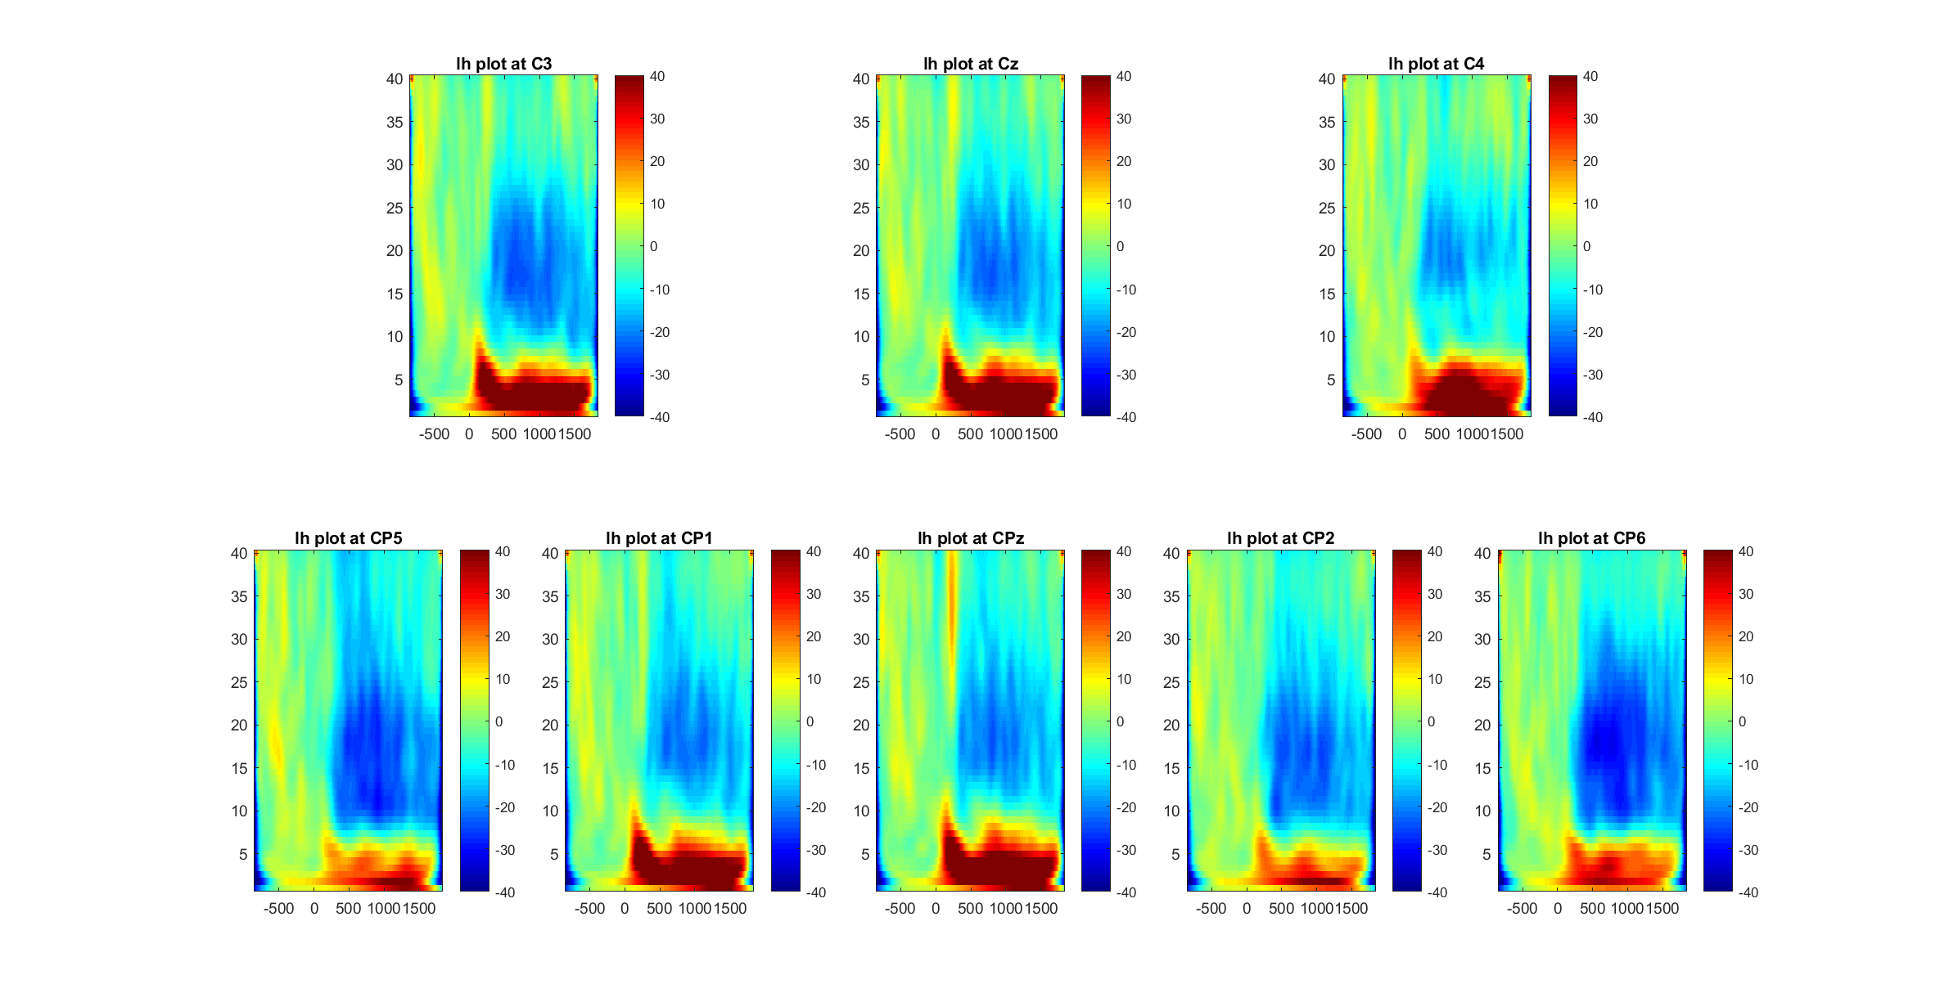
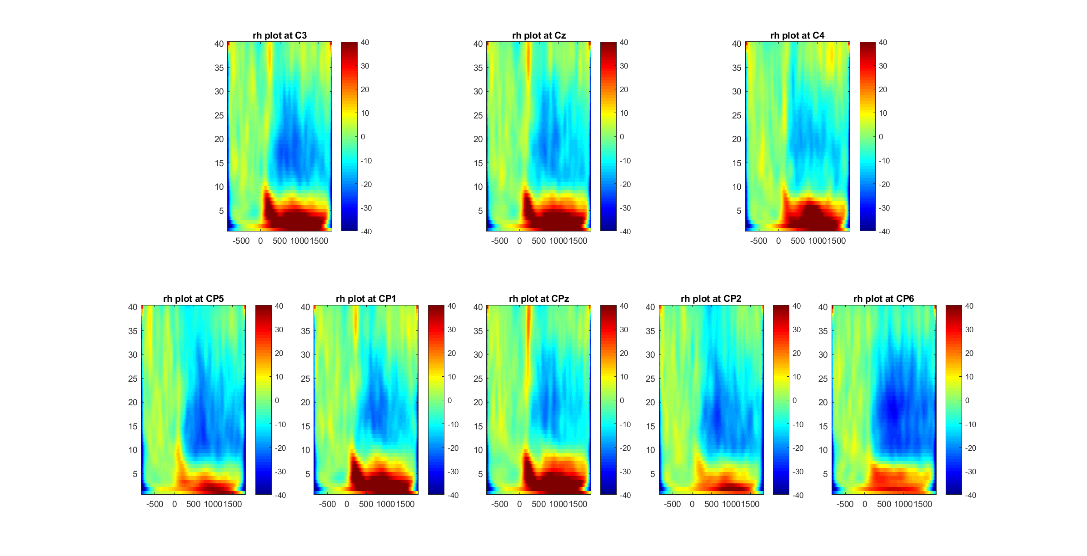
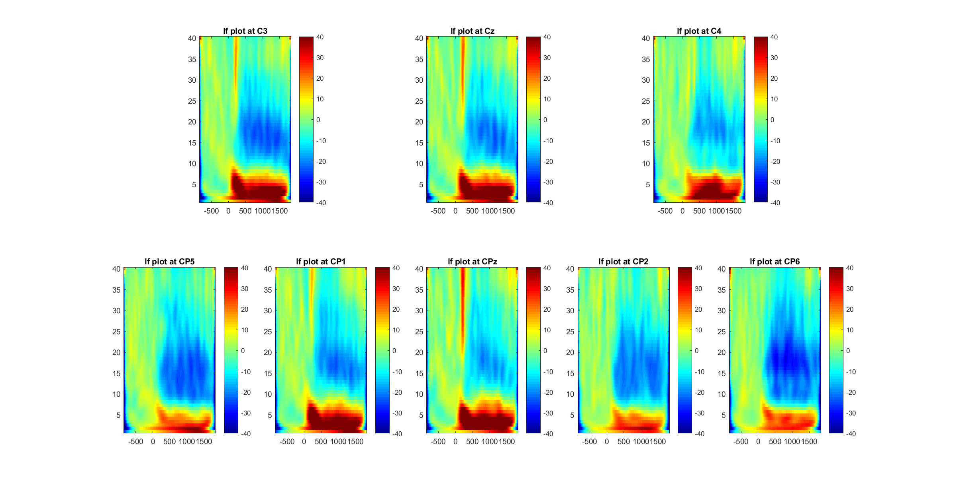
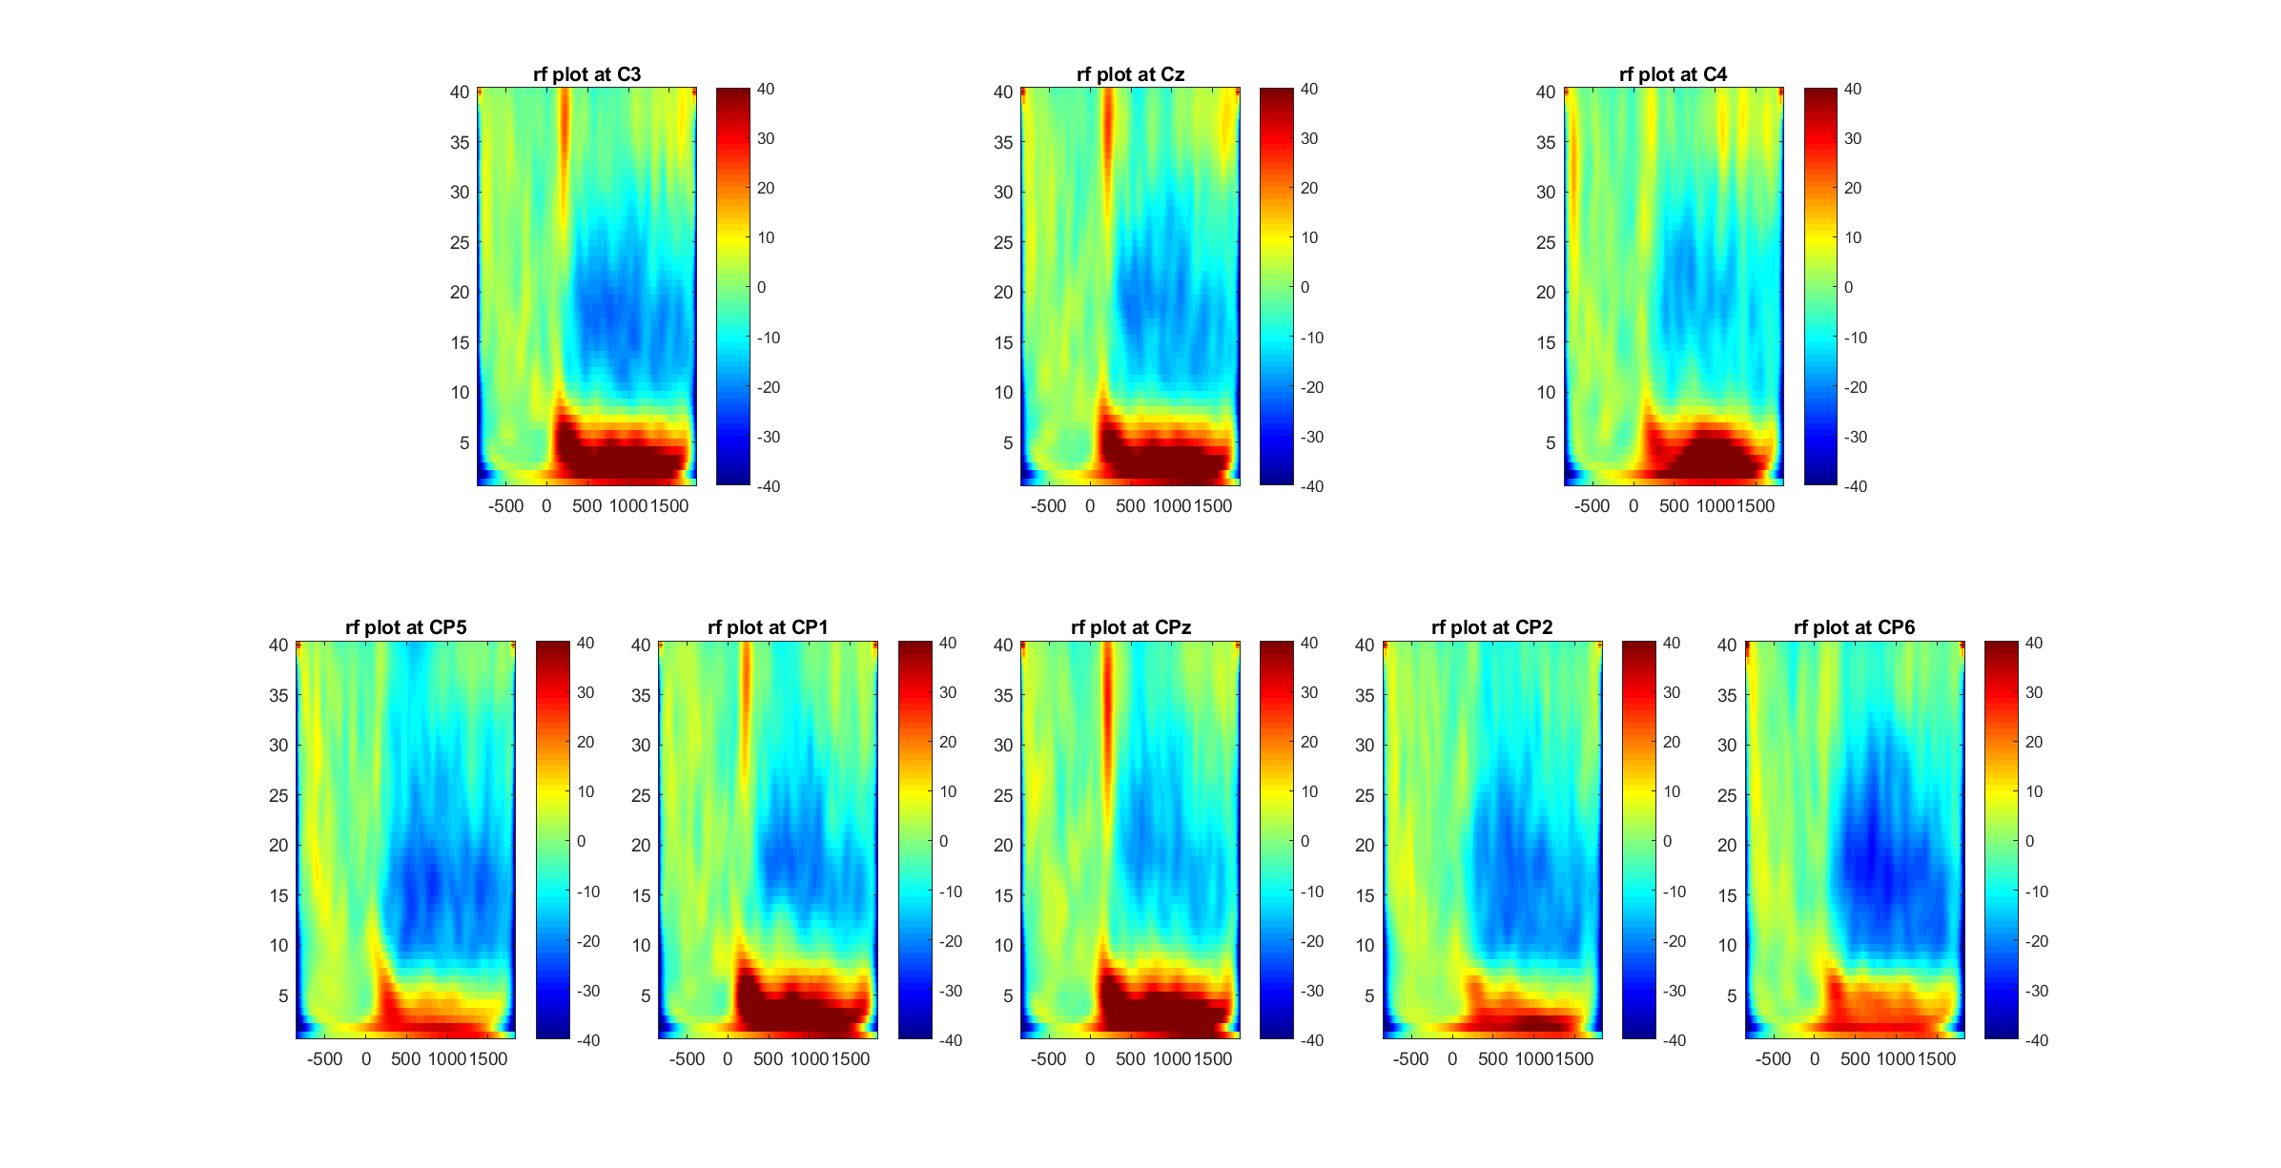
ROIs
Change in percentage at 1-40 Hz
Linke Hand
Rechte Hand
Linker Fuß
Rechter Fuß

Slide 9
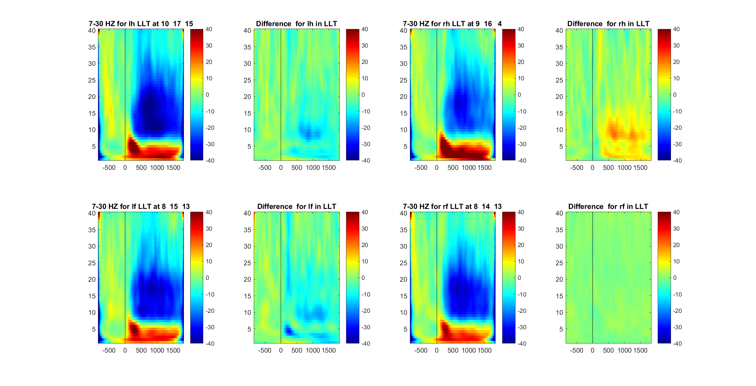
Average: all SUB, chan ROIs, all trials
Change in percentage at 1-40 Hz

Slide 10
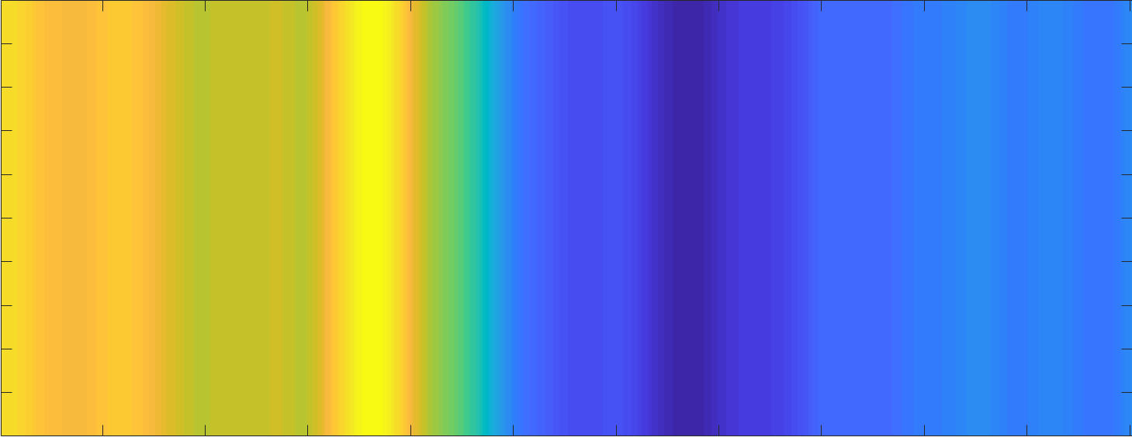
Single trial
TF für 1 Trial, 1 Probanden, mean 8-12 Hz Wavelet, [-1 2]s

Slide 11
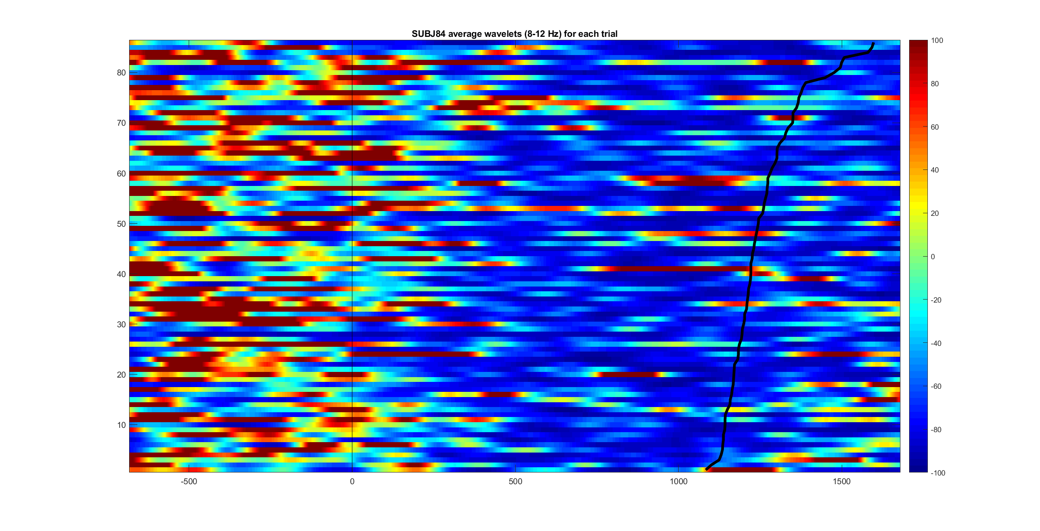
Change in percentage at 1-40 Hz
Sortiert nach RT (Länge der Antwortdauer)

Slide 12
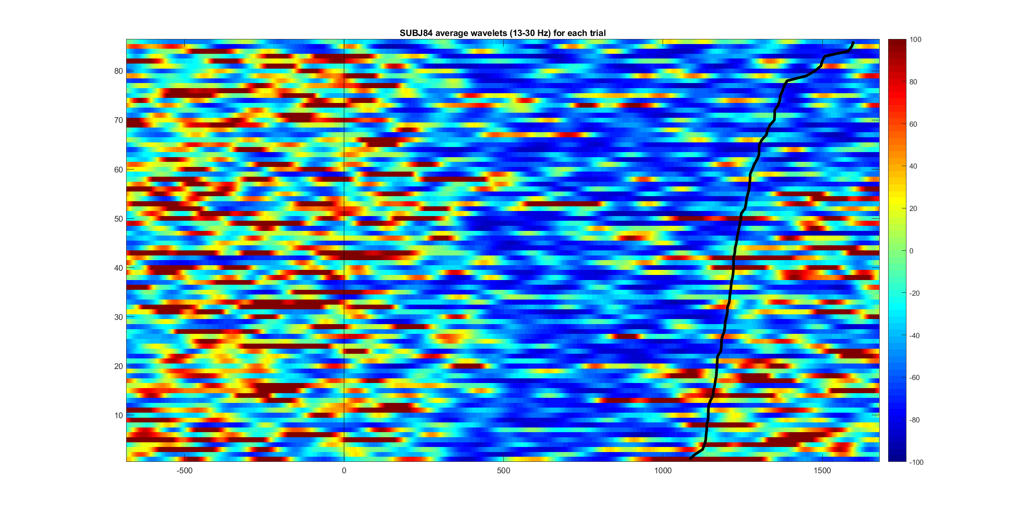
Change in percentage at 1-40 Hz
Sortiert nach RT (Länge der Antwortdauer)

Slide 13
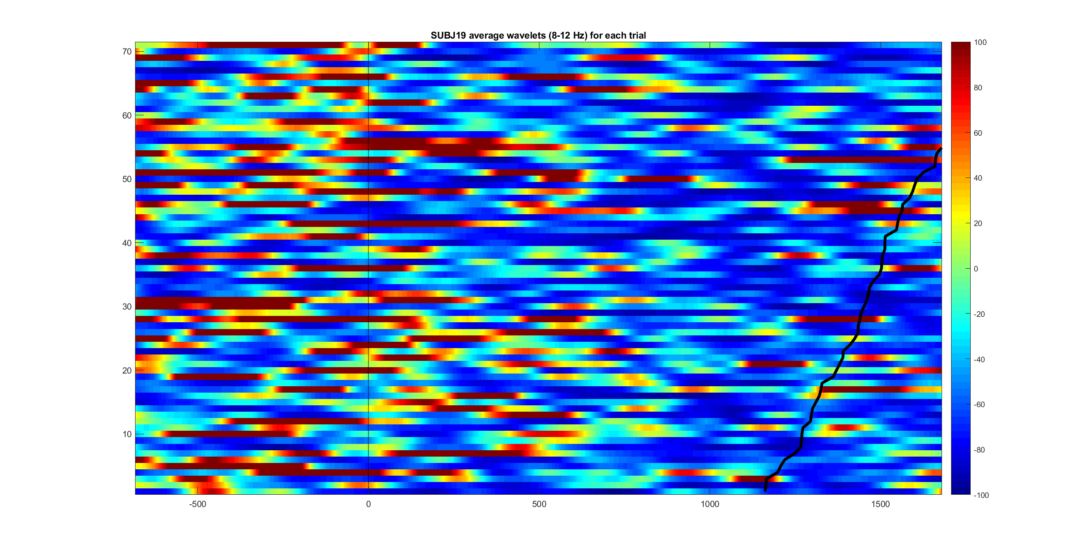
Change in percentage at 1-40 Hz
Sortiert nach RT (Länge der Antwortdauer)

Slide 14
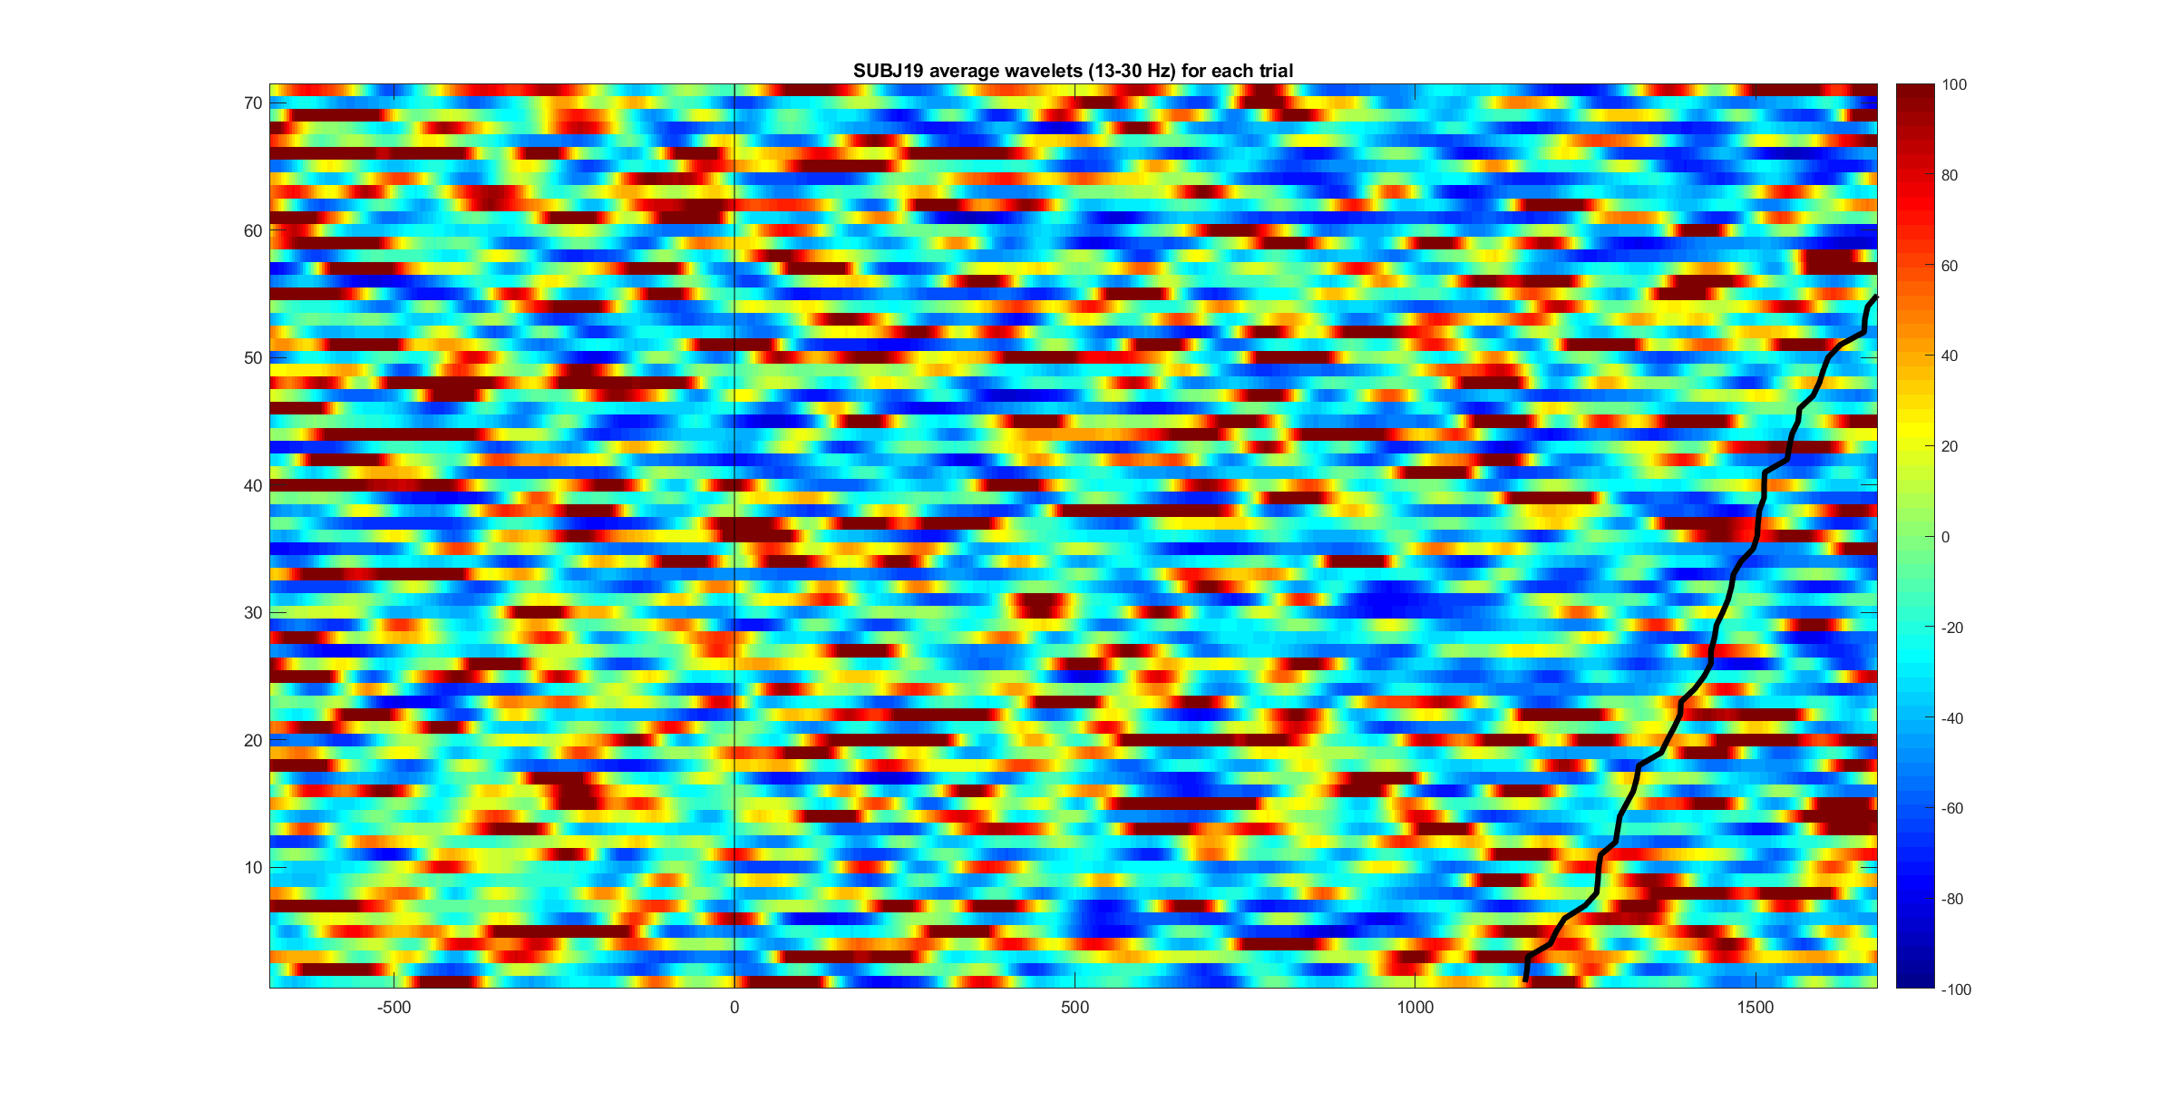
Change in percentage at 1-40 Hz
Sortiert nach RT (Länge der Antwortdauer)

Slide 15
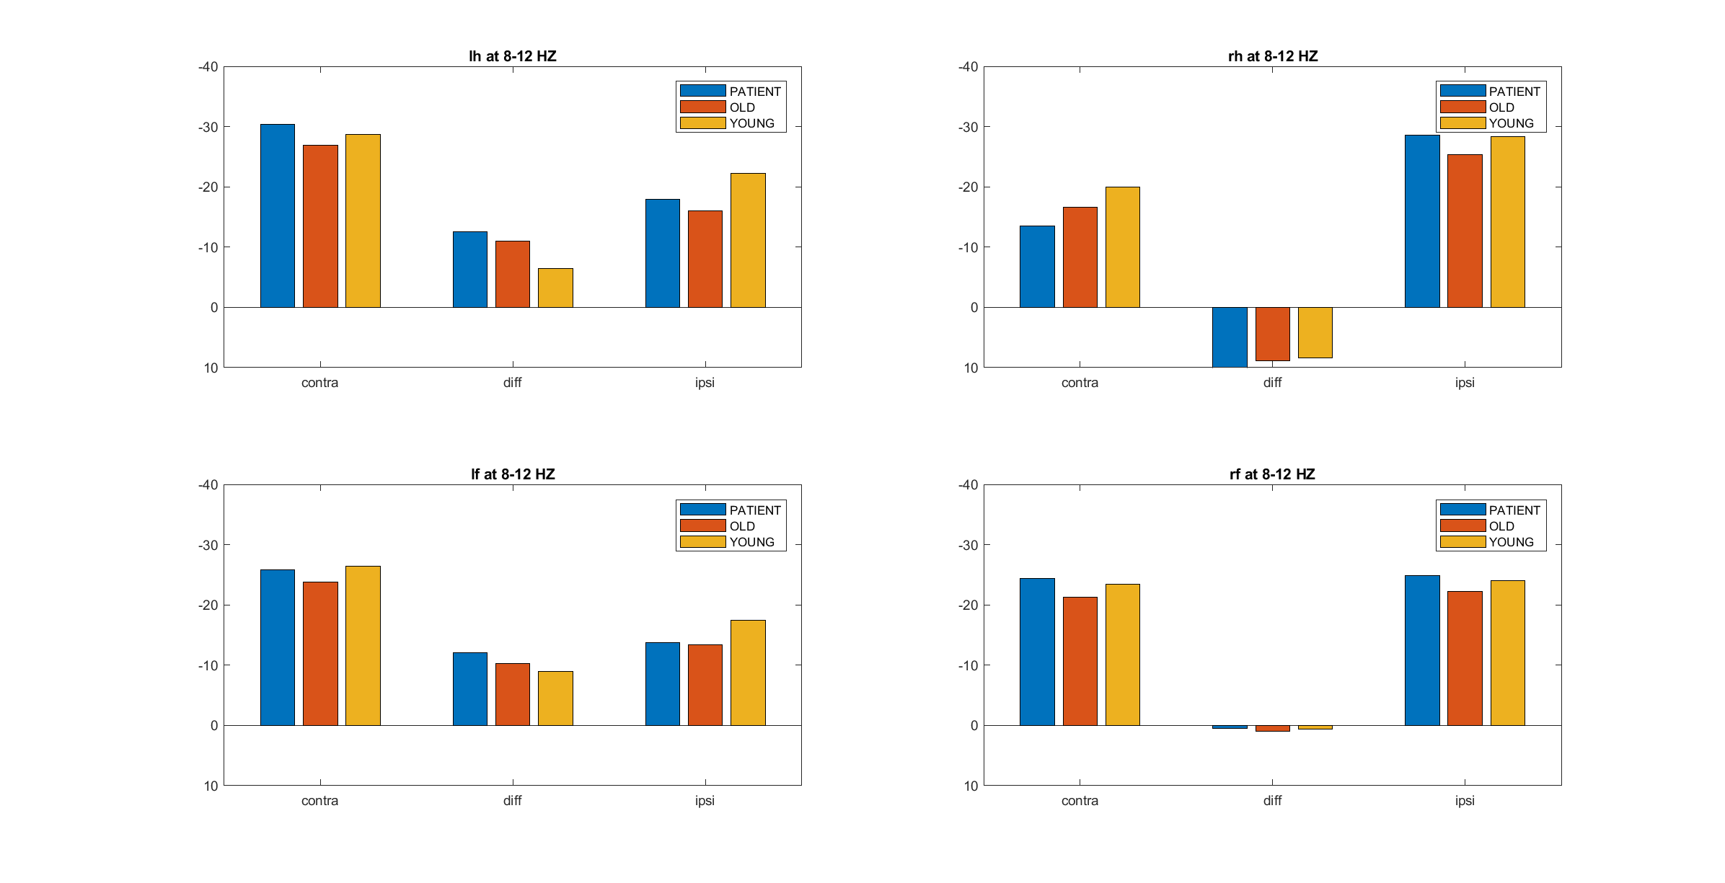
Average wavelet 80 ms – 1760 ms
Change in percentage at 1-40 Hz

Slide 16
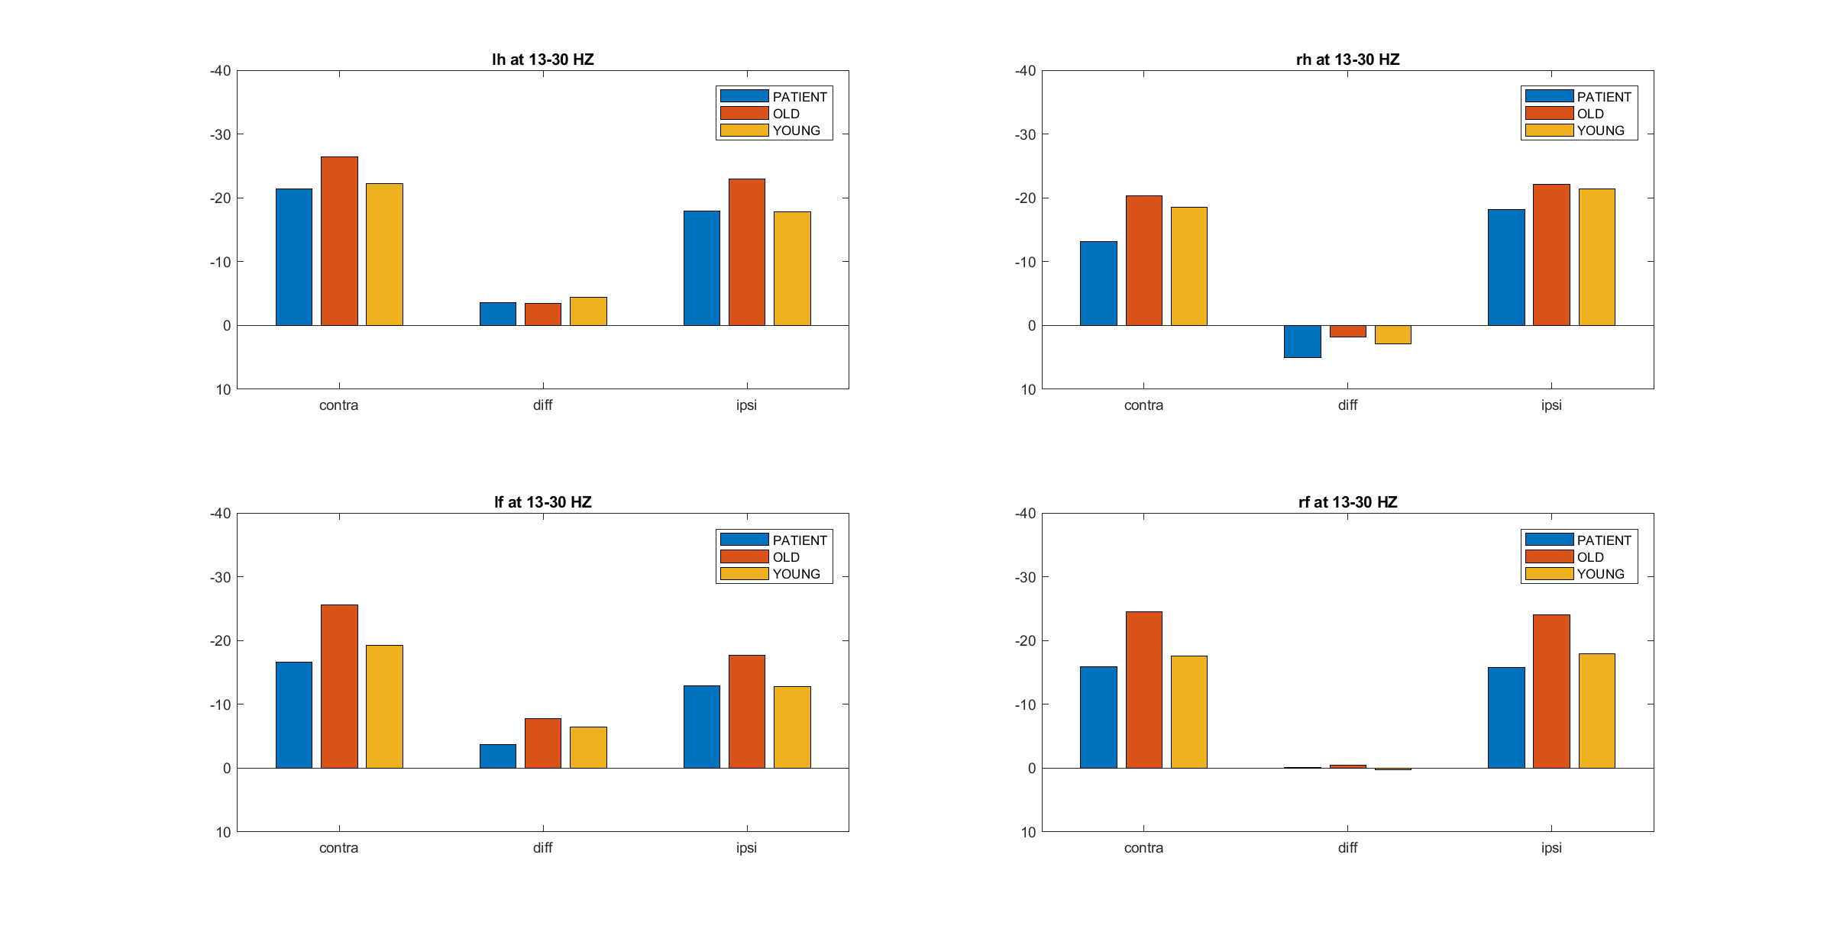
Average wavelet 80 ms – 1760 ms
Change in percentage at 1-40 Hz

Slide 17
Anzahl der Fehler | 1. | 2. | 3.
Varianz in RT | 2. | 1. | 3.
Ähnlichkeiten zu MI | ? | Eher ja | Ja
Vorhersage MI durch behavioural | ? | ? | Eher ja
Lateral. LLT - MI | nein | Eher ja | Eher ja
Features passen zu NF setup | ? | ? | Ja
Alles weiter | ? | ? | ?

